Slide 1






Slide 2














Hương Thảo
0972.115.126
huongthaogadt03@gmail.com

Slide 3

Hương Thảo
0972.115.126
huongthaogadt03@gmail.com
Nhân vật nào dưới đây không phải nhân vật lịch sử?
A. Mai An Tiêm
B. Trần Hưng Đạo
C. Vua Hùng
D. Bà Triệu
BẤM BÔNG HOA QUAY LẠI
Notes:
Bấm bông hoa quay lại

Slide 4
Hương Thảo
0972.115.126
huongthaogadt03@gmail.com
Nêu cảm xúc của người viết về câu chuyện đã kể thuộc phần nào của bài văn kể chuyện?
A. Mở bài
B. Kết bài
C. Thân bài
D. Cả 3 phần

Slide 5
Hương Thảo
0972.115.126
huongthaogadt03@gmail.com
Trong bài văn kể chuyện phần nào có nội dung giới thiệu câu chuyện?
A. Thân bài
B. Kết bài
C. Mở bài
D. Kết bài và thân bài

Slide 6
Hương Thảo
0972.115.126
huongthaogadt03@gmail.com
Cấu tạo bài văn kể chuyện có mấy phần?
A. 2 phần
B. 1 phần
C. 4 phần
D. 3 phần

Slide 7
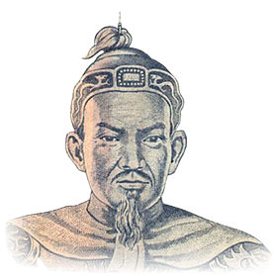


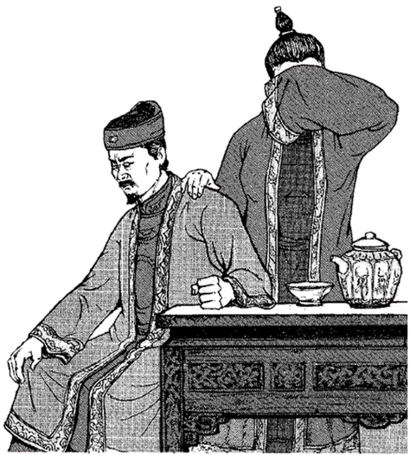
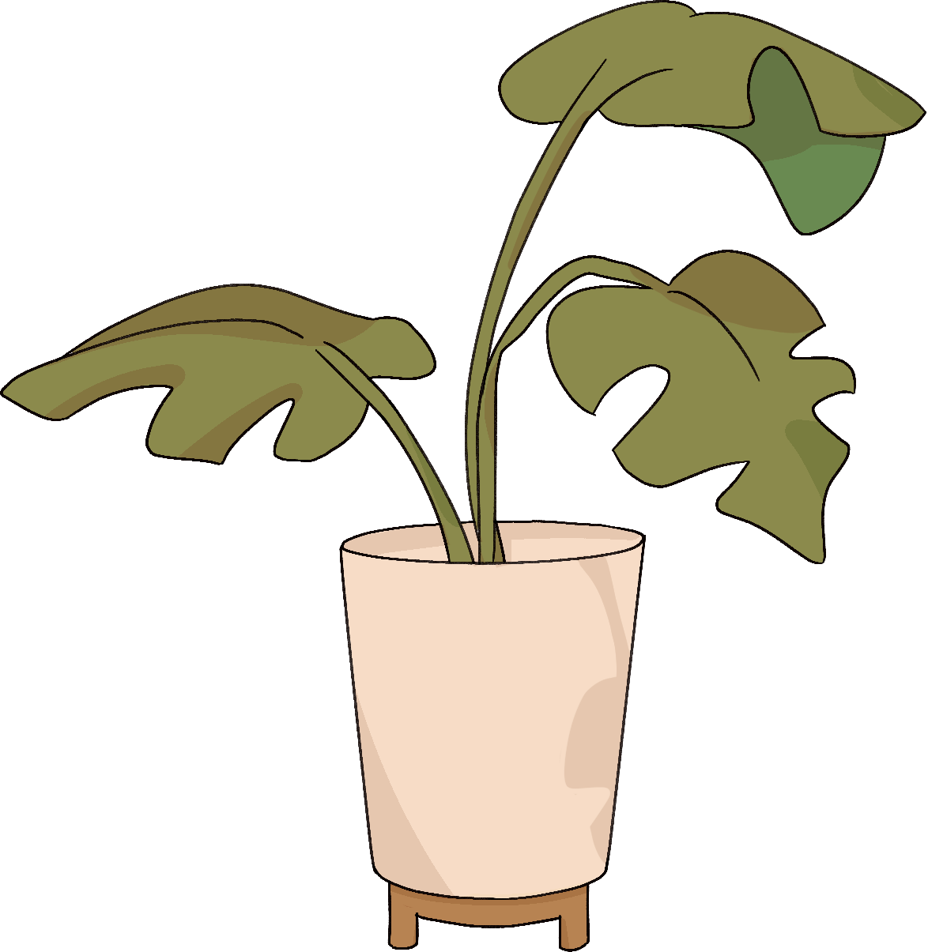
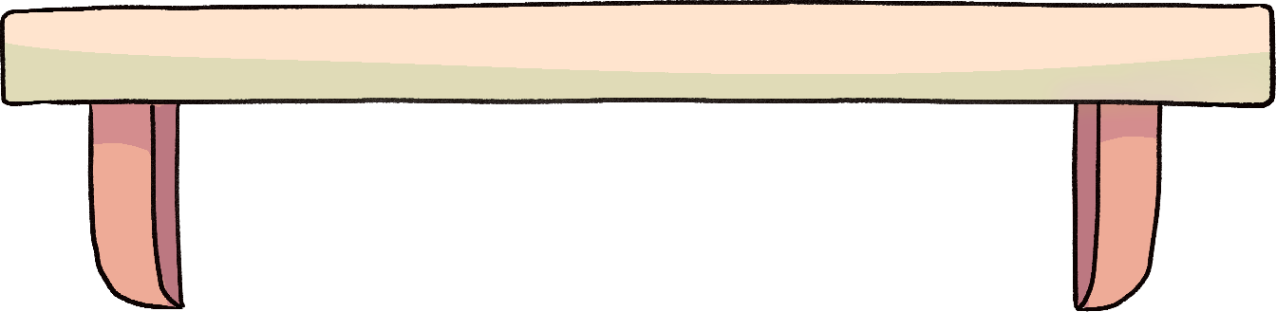

Slide 8




Biết cách lập dàn ý cho bài văn kể lại câu chuyện về một nhân vật lịch sử mà em đã nghe đã đọc
Biết tìm các câu chuyện về nhân vật lịch sử

Slide 9

Đề bài: Viết bài văn kể lại câu chuyện về một nhân vật lịch sử mà em đã đọc, đã nghe.
1. Chuẩn bị
Chọn câu chuyện về một nhân vật lịch sử mà em yêu thích.
Câu chuyện có mở đầu, diễn biến và kết thúc thế nào?
Nhân vật lịch sử có những đóng góp gì cho đất nước?
Em có cảm nghĩ như thế nào về nhân vật và câu chuyện?

Slide 10
Chọn câu chuyện về một nhân vật lịch sử mà em yêu thích.
Gợi ý: Câu chuyện kể về Trần Quốc Toản, Phạm Ngũ Lão, Yết Kiêu, Lê Lai, Nguyễn Trung Trực, Hồ Chí Minh, Kim Đồng, Nguyễn Văn Trỗi,...
Ví dụ: Chọn câu chuyện về anh Kim Đồng

Slide 11
Câu chuyện có mở đầu, diễn biến và kết thúc thế nào?
Mở đầu
Nội dung
Kết thúc
Một lần, sau khi làm nhiệm vụ dẫn cán bộ vào căn cứ, Kim Đồng đang trên đường trở về nhà thì nghe có tiếng động lạ ở trong rừng.
+ Kim Đồng liền rủ Cao Sơn tìm cách báo động cho các anh cán bộ đang ở trong xóm biết.
+ Sau khi quan sát, Kim Đồng đã nhìn thấy bọn lính đang lợi dụng sương mù phục kích trên đường vào xóm và im lặng đợi bắt người.
+ Kim Đồng bảo Cao Sơn lùi về phía sau, chạy về báo cáo.
+ Đợi cho bạn đi rồi, Kim Đồng ngắm kĩ địa hình, để chạy vọt qua suối, lên phía rừng. Như vậy, bọn lính sẽ phải nổ súng hoặc kêu lên. Chúng nó sẽ bị lộ.
+ Quả nhiên, thấy có bóng người chạy, bọn giặc lên đạn và hô: “Đứng lại!”. Kim Đồng không dừng chân. Giặc bắn theo.
Anh Kim Đồng đã anh dũng hi sinh.

Slide 12
Nhân vật lịch sử có những đóng góp gì cho đất nước?
Kim Đồng một tấm gương vì cách mạng quên mình, hy sinh khi làm nhiệm vụ bảo vệ cán bộ cách mạng.

Slide 13
Em có cảm nghĩ như thế nào về nhân vật và câu chuyện?
Em cảm thấy rất ngưỡng mộ anh Kim Đồng. Anh chính là tấm gương sáng chói mở đầu cho nhiều gương cao quí khác trong đội ngũ Đội viên Thiếu niên Tiền phong Hồ Chí Minh.

Slide 14



2. Lập dàn ý

Slide 15
Mở bài
Chọn cách mở bài trực tiếp hoặc gián tiếp
Thân bài
Kể các sự việc chính theo diễn biến của câu chuyện. | Chú ý làm nổi bật suy nghĩ, hành động,… của nhân vật lịch sử
Kết bài
Chọn cách kết bài mở rộng hoặc không mở rộng

Slide 16


Slide 17
Dàn ý mẫu
Mở bài | Trong lịch sử Việt Nam có rất nhiều anh hùng dân tộc hi sinh để bảo vệ đất nước trước giặc ngoại xâm nhưng em thích nhất là nhân vật anh Kim Đồng
Thân bài | - Kể các sự việc chính theo diễn biến của câu chuyện. + Anh Kim Đồng tuy nhỏ tuổi nhưng rất gan dạ, dũng cảm, mưu trí trước sự tàn ác của kẻ thù........ - Kể các suy nghĩ nổi bật, hành động của nhân vật lịch sử - Anh thoắt thoặt bên những cánh đồng mang thư mật cho cách mạng, đầu đội mũ lệch, đi vụt qua mặt trận bom đạn, trước mọi nguy hiểm thế nhưng anh vẫn thể hiện tinh thần lạc quan yêu đời..........
Kết bài | - Chọn cách kết bài mở rộng, không mở rộng. Dù chiến tranh đã qua đi nhưng tấm gương về anh Kim Đồng vẫn luôn tươi sáng trong bao thế hệ trẻ Việt Nam.Các thế hệ trẻ luôn phải cố gắng học tập để gìn giữ đất nước xứng đáng với những gì mà ông cha ta đã hi sinh để bảo vệ nền độc lập nước nhà

Slide 18
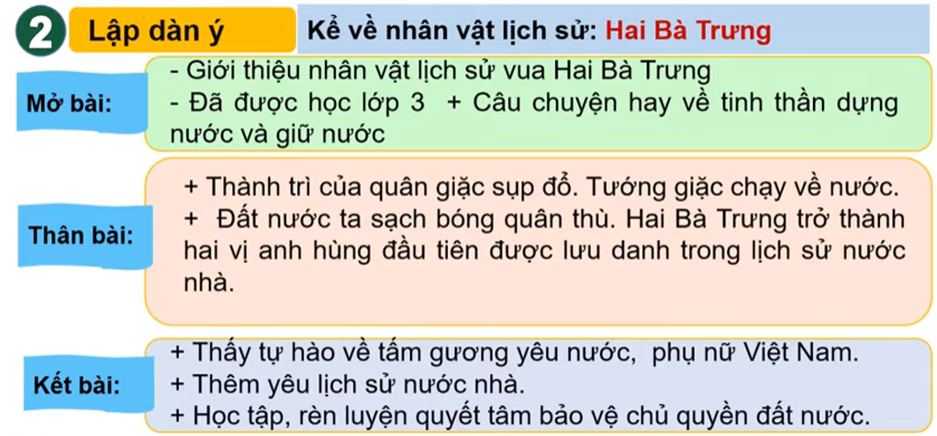

Slide 19
3. Góp ý và chỉnh sửa dàn ý

Slide 20
- Dàn ý có đủ 3 phần.
- Các chi tiết được lựa chọn hợp lí.
- Các sự việc được sắp xếp đúng diễn biến của câu chuyện.

Slide 21
Trong một bài văn kể chuyện bao giờ cũng đủ 3 phần (mở bài, thân bài, kết bài) chúng ta cần lưu ý khi viết cần viết theo trình tự câu chuyện và lồng ghép những diễn biến, hành động, suy nghĩ của nhân vật thì câu chuyện mới hấp dẫn người nghe và bài viết thêm sinh động.

Slide 22


Slide 23

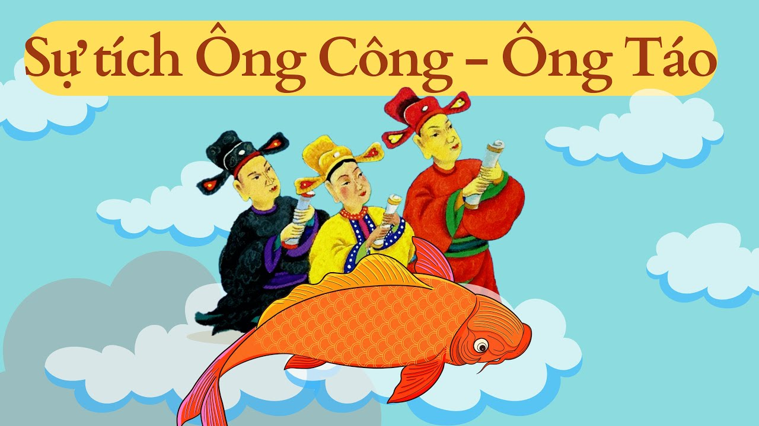
Về nhà: Tìm đọc thêm những câu chuyện về nguồn gốc hoặc phong tục, tập quán của các dân tộc Việt Nam.

Slide 24






